Slide 1

第二章 栈、队列和数组
Notes:
gfdgh

Slide 2
考查知识点：
栈、队列的定义及其相关数据结构的概念，
栈与递归的关系，栈的应用：
循环队列中判队空、队满条件，
循环队列中入队与出队算法。
多维数组中某数组元素的position求解。
特殊矩阵的存储

Slide 3
一、栈的定义、存储和实现
1、栈的定义
栈是限定仅在表尾进行插入或删除操作的线性表。
通常，表头端称为栈底，表尾端称为栈顶
出栈
进栈
a₁为栈底元素
表尾
a_{n}
栈顶
a_{n}为栈顶元素
. . .
按a₁、a₂…、a_{n}顺序进栈
按a_{n}…、 a₂、a₁顺序出栈
a₂
a₁
栈称为后进先出线性表(LIFO)
表头
栈底

Slide 4
主要基本操作包括:
StackEmpty ( S ) //判断是否为空
StackLength ( S )
GetTop ( S，&e )
Push ( &S，e )
Pop ( &S，&e )

Slide 5
2、栈的存储和实现（顺序栈 、链式栈）
1). 顺序栈：采用数组方式存储的栈
栈底指针——base
top
C
栈顶指针——top
B
A
栈容量
base
typedef struct {
SElemType * base ；
SElemType * top ；
int stacksize ；
} SqStack ；

Slide 6
top
C
B
A
top = base
base
空栈
栈中有三个元素
top
E
D
C
B
A
base
满栈

Slide 7
例，在栈中插入元素 A 和 B（入栈）
入栈时判栈满
top = top + 1
B
top = top + 1
top = base
A
base
初始
插入 A
插入 A
插入 A
插入 B
void push(seqstack *s，datatype x)
{
if (stackfull(s))
error(“stack overflow”);
s–>data[++s–>top]=x;
}

Slide 8
例，删除栈顶元素 B 和 A（出栈）
出栈时判栈空
ERROR
e = A
e = B
top
B
top = top - 1
A
top = base
base
插入 A
删除 C
删除 B
插入 A
删除 A
datatype pop(seqstack *s)
{
if(stackempty(s))
error(“stack underflow”);
x=s–>data[top];
s–>top--;
return(x)
//return(s–>data[s–>top--]);
}

Slide 9
2). 链式栈
栈顶
栈底
Top
a_{n}
a_{n-1}
…
a₁
0
typedef struct SNode {
SElemType data ；
struct SNode * next ；
} SNode ，* LinkStack ；
空表:
Top
0

Slide 10
栈初始化
Void initstack(seqstack *p)
{
p–>top=null; //top的指针为空
}
int stackempty(linkstack *p)
{
return p–>top==null;
}

Slide 11
入栈
Void push(linkstack *p,datatype x)
{
stacknode *q q=(stacknode*)malloc(sizeof(stacknode));
q–>data=x;
q–>next=p–>top;//把q置为栈顶元素
p–>top=p;
}

Slide 12
出栈
Datatype pop(linkstack *p)
{
datatype x;
stacknode *q=p–>top;
if(stackempty(p)
error(“stack underflow.”);
x=q–>data;
p–>top=q–>next;
free(q);
return x;
}

Slide 13
3、栈的应用
1)数制转换
2)括号匹配的检验
3)行编辑程序
3)表达式求值

Slide 14
数制转换
void conversion( ) {
initstack(s);
scanf (“%”,n);
while(n){//每次除的数还有剩余时
push(s,n%8);
n=n/8;
}
while(! Stackempty(s)){
pop(s,e);//得到转换结果
printf(“%d”,e);
}
}

Slide 15
行编辑程序
void lineedit( ){
initstack(s);
ch=gether( );
while(ch!=eof){
while(ch!=eof && ch!=‘\n’){
switch(ch){
case ‘#’ : pop(s,c);
case ‘@’ : clearstack(s);
default : push(s,ch);
}
ch=getchar( );
}
clearstack(s);
if(ch!=eof)
ch=gethar( );
}
destroystack(s);
}

Slide 16
二、队列定义、存储和应用
1、队列的定义
队列是一种先进先出(FIFO)的线性表。
队列只允许在一端进行插入，而在另一端进行删除。
出队列
……
入队列
a₁ a₂ a₃ a_{n}
队头
队尾

Slide 17
主要基本操作包括:
QueueEmpty ( Q )
QueueLength ( Q )
GetHead ( Q，&e )
EnQueue ( &Q，e ) //入队列操作
DeQueue ( &Q，&e ) //出队列操作

Slide 18
2、队列的表示和实现
链队列；顺序队列；循环队列
1) 链队列—链式存储结构
必须具备指示队头和队尾的指针(头指针、尾指针)。
a₁
a₂
…
a_{n}
0
front
rear
Q.front
空队列
0
Q.rear

Slide 19
在队尾插入新元素 e
Status EnQueue ( LinkQueue &Q ，QElemType e ) {
p = ( QueuePtr ) malloc ( sizeof(QNode) ) ；
if ( ! p ) exit (OVERFLOW) ；//内存不够
p->data = e ；p->next = NULL ； //申请新结点
Q.rear->next = p ；
Q.rear = p ； //插入在队尾
return OK ；
}

Slide 20
Q.front
Q.rear
zhou
jin
xin
0
sun
0
p
Q.rear

Slide 21
删除队头元素
Status DeQueue ( LinkQueue &Q ，QElemType &e ) {
if ( Q.front == Q.rear ) return ERROR ；
p = Q.front->next ；
e = p->data ；//取第一个结点
Q.front->next = p->next ； //删除第一个结点
if ( Q.rear == p ) Q.rear = Q.front ；
//若需要删除的队头结点就是为结点，只剩一个节点
free ( p ) ；
return OK ；
}

Slide 22
Q.front
Q.rear
Q.rear
p
p
p
S
zhou
jin
xin
0
0
e = p -> data = zhou
e = p -> data = jin
e = p -> data = xin

Slide 23
2. 顺序队列—顺序存储结构
5
Q.rear
4
3
D
队尾
2
C
1
B
0
A
队头
Q.front
用一组地址连续的存储单元依次存放队头到队尾的元素。
指针 front 、rear 分别指示队头和队尾下一个元素。
令 front = rear = 0 表示空队列，rear=MAXSIZE 表示队满。
每插入一新元素，rear 增 1，每删除一元素，front 增 1。

Slide 24
插入、删除操作
Q.rear
队尾
5
J₆
4
J₅
Q.rear
3
J₄
2
J₃
Q.front
Q.rear
1
J₂
Q.rear
0
J₁
Q.front
队头
插入元素 J₁；（开始时放在0位置）
此时，队满，无法再插入新的元素，但实际队列中的可用空间并未真的被占满。
插入元素 J₂ 、J₃ ；
删除元素 J₁ 、J₂ ；
插入元素 J₄ 、J₅ 、J₆ ；

Slide 25
3. 循环队列—顺序存储结构
将顺序队列改造为一个环状的空间。
maxsize - 1
Q.front
…
0
Q.rear
1
…
指针 front 、rear 分别指示队头和队尾下一个元素。
令 front = rear = 0 表示空队列。
每插入一新元素，rear = (rear + 1) % maxsize，每删除一元素，front = (front + 1) % maxsize 。
// % : 求余

Slide 26
插入、删除操作
maxsize = 6
Q.rear
Q.front
J₄
J₅
4
5
J₀
0
J₆
Q.rear
3
J₃
2
1
J₂
J₁
Q.front
Q.rear
初始，Q.front = Q.rear = 0，空队列。
插入元素 J₀ 、J₁ 、J₂ 、J₃ 、J₄ ；
删除元素 J₀ 、J₁ ；
插入元素 J₅ 、J₆ ；

Slide 27
问题:
Q.rear
maxsize = 6
Q.rear
J₅
Q.front
J₄
4
5
J₀
Q.rear
Q.rear
3
0
Q.rear
J₃
2
1
J₂
J₁
Q.rear
Q.rear
初始，Q.front = Q.rear = 0 ，空队列。
插入元素 J₀ 、J₁ 、J₂ 、J₃ 、J₄ 、J₅ ；
Q.front = Q.rear = 0 ，满队列。

Slide 28
故无法通过 front = rear = 0 来分辨队空或队满。
解决方案:
特殊空间，规定 front 与rear 之间总空出一个空间。
队空: Q.front == Q.rear
队满: Q.front == (Q.rear + 1) % maxsize
Q.rear
Q.front
J₄
4
5
J₀
J₃
3
0
2
1
J₂
J₁

Slide 29
Q.rear
maxsize = 6
J₅
Q.front
J₄
4
5
J₀
0
J₆
Q.rear
3
J₃
2
1
J₂
J₁
Q.rear
Q.front
初始，Q.front = Q.rear = 0，空队列。
插入元素 J₀ 、J₁ 、J₂ 、J₃ 、J₄ ；
Q.front == (Q.rear + 1) % maxsize 队满
删除元素 J₀ 、J₁ ；
插入元素 J₅ 、J₆ ；
Q.front == (Q.rear + 1) % maxsize 队满

Slide 30
三、数组和压缩矩阵的存储
数据结构中的数据元素——原子类型 int
——结构类型 struct
. . .
a₀₀ a₀₁ a₀₂ a_{0,n-1}
. . .
a₁₀ a₁₁ a₁₂ a_{1,n-1}
A_{m×n} =
. . .
. . .
. . .
. . .
. . .
a_{m-1,0} a_{m-1,1} a_{m-1,2} a_{m-1,n-1}

Slide 31
1、数组的定义
二维数组是一个定长线性表，且它的每个数据元素也是一个定长线性表。
α₀
α₁
A_{m×n}
=
. . .
α_{m-1}
. . .
a₀₀ a₀₁ a₀₂ a_{0,n-1}
. . .
a₁₀ a₁₁ a₁₂ a_{1,n-1}
=
. . .
. . .
. . .
. . .
. . .
a_{m-1,0} a_{m-1,1} a_{m-1,2} a_{m-1,n-1}

Slide 32
二维数组通常可以描述为两种形式 :
以行序为主序: PASCAL、C
. . .
可以看成 A = ( α₀，α₁， ，α_{m-1} )
其中α_{i} 是一个行向量形式的线性表，0≤i≤m-1
. . .
α_{i} = ( a_{i0}，a_{i1}， ，a_{i n-1} )
. . .
a₀₀ a₀₁ a₀₂ a_{0,n-1}
. . .
a₁₀ a₁₁ a₁₂ a_{1,n-1}
A_{m×n} =
. . .
. . .
. . .
. . .
. . .
a_{m-1,0} a_{m-1,1} a_{m-1,2} a_{m-1,n-1}

Slide 33
以列序为主序: FORTRAN
. . .
可以看成 A = ( α₀，α₁， ，α_{n-1} )
其中α_{j} 是一个列向量形式的线性表，0≤j≤n-1
. . .
α_{j} = ( a_{0j}，a_{1j}， ，a_{m-1j} )
. . .
a₀₀ a₀₁ a₀₂ a_{0,n-1}
. . .
a₁₀ a₁₁ a₁₂ a_{1,n-1}
A_{m×n} =
. . .
. . .
. . .
. . .
. . .
a_{m-1,0} a_{m-1,1} a_{m-1,2} a_{m-1,n-1}

Slide 34
2、数组的顺序表示和实现
数组一旦被定义，其维数和维界就不再改变，通常数组一般不作插入或删除操作，只是存取或修改元素，故通常采用顺序存储结构。
通常分为以列为主和以行为主两种情况

Slide 35
以列序为主序
a₀₀
a₁₀
α₀
A_{m×n}
…
a_{m-1,0}
. . .
a₀₁
a₀₀ a₀₁ a₀₂ a_{0,n-1}
a₁₁
. . .
a₁₀ a₁₁ a₁₂ a_{1,n-1}
α₁
…
. . .
. . .
. . .
. . .
a_{m-1,1}
. . .
a_{m-1,0} a_{m-1,1} a_{m-1,2} a_{m-1,n-1}
…
a_{0,n-1}
a_{1,n-1}
α_{n-1}
…
a_{m-1,n-1}

Slide 36
a₀₀
以行序为主序
a₀₁
α₀
A_{m×n}
…
a_{0,n-1}
a₁₀
. . .
a₀₀ a₀₁ a₀₂ a_{0,n-1}
a₁₁
. . .
α₁
a₁₀ a₁₁ a₁₂ a_{1,n-1}
…
. . .
. . .
. . .
. . .
a_{1,n-1}
. . .
…
a_{m-1,0} a_{m-1,1} a_{m-1,2} a_{m-1,n-1}
a_{m-1,0}
a_{m-1,1}
α_{m-1}
…
a_{m-1,n-1}

Slide 37
对于数组，一旦规定了维数和维界，如何计算数组元素的存储位置。
a₀₀
L
a₀₁
设数组以行序为主序。
α₀
…
设二维数组 A(m×n)
a_{0,n-1}
a₁₀
其数组元素 a_{ij} 的存储位置为
a₁₁
α₁
LOC(i，j) = LOC(0，0)
+ ( n×i + j ) L
…
a_{1,n-1}
其中，LOC(0，0)是a₀₀的存储位置；
…
a_{m-1,0}
L是每个数组元素占用的存储单元数；
a_{m-1,1}
α_{m-1}
例，LOC(1，1) = LOC(0，0) + ( n×1 + 1 ) L
…
a_{m-1,n-1}

Slide 38
3、矩阵的压缩存储
. . .
a₁₁ a₁₂ a_{1n}
. . .
a₂₁ a₂₂ a_{2n}
. . .
. . .
. . .
. . .
a_{m1} a_{m2} a_{mn}
矩阵元素如何与存储空间对应？
通常利用二维数组来存储矩阵元。 b_{m×n}
a _{i j} = b _{i-1,j-1}
压缩矩阵

Slide 39
存在某些特殊矩阵，在矩阵中有许多值相同的元素或者零元素，用数组存储造成浪费。
为了节省存储空间，需要对这类矩阵进行压缩存储。
压缩存储是指为多个值相同的元只分配一个存储空间；对零元素部分配空间。
对称矩阵
三角矩阵
稀疏矩阵

Slide 40
1).n 阶对称矩阵
n 阶矩阵 A 满足: a_{i j} = a_{j i}
通常表示为:
a₁₁
o
a₂₁ a₂₂
或
o
. . .
. . .
. . .
a_{n1} a_{n2} a_{nn}
n² 个矩阵元只需占用 n(n+1)/2 存储空间

Slide 41
设用一维数组 SA[n(n+1)/2] 模拟存储 n 阶对称矩阵 A 。
关键问题: 如何建立数组元 SA[k] 和矩阵元 a_{ij} 之间的一一对应关系。
i (i – 1)
+ j - 1
当 i ≥ j
2
轮换对称
k =
j (j – 1)
+ i - 1
当 i ＜ j
2
a₁₂
a₁₃
=
=
a₁₁
a₂₁
a₂₂
a₃₁
a_{nn}
k =
0
1
2
3
n(n+1)
- 1
2
a₁₂
a₁₃

Slide 42
2)三角矩阵
所谓下(上)三角矩阵是指矩阵的上(下)三角(不包括对角线)中的元素均为常数 c 的 n 阶矩阵。
a₁₁
C
a₂₁ a₂₂
. . .
. . .
. . .
a_{n1} a_{n2} a_{nn}
下三角矩阵

Slide 43
和对称矩阵基本一样，只是除存储其下(上)三角中的元之外，再加一个存储单元存放 c 。
关键问题: 如何建立数组元 SA[k] 和矩阵元 a_{ij} 之间的一一对应关系。
i (i – 1)
+ j - 1
当 i ≥ j
2
k =
n(n+1)
当 i ＜ j
2
a₁₂ ,a₁₃ …
a₁₁
a₂₁
a₂₂
a₃₁
n(n+1)
a_{nn}
c
2
k =
0
1
2
3
n(n+1)
- 1
2

Slide 44
3)稀疏矩阵
非零元很少的矩阵。
稀疏因子: 设 m×n 的矩阵，有 t 个非零元，令
t
δ=
，称δ为矩阵的稀疏因子。
m×n
通常认为δ≤ 0.05 时称为稀疏矩阵。

Slide 45
稀疏矩阵的压缩存储
三元组顺序表
行逻辑链接顺序表
十字链表

Slide 46
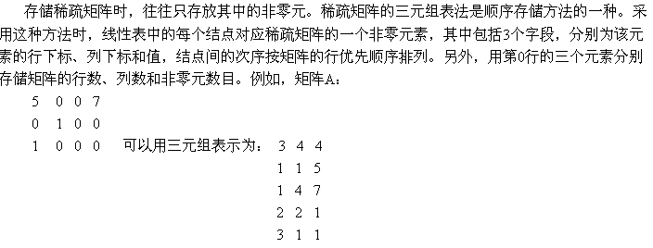
三元组

Slide 47
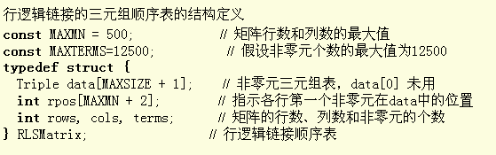
行逻辑链接顺序表

Slide 48
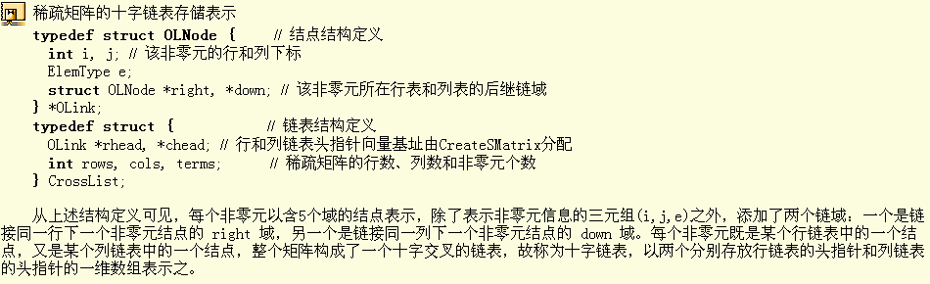
十字链表

Slide 49


谢谢！
Find
it
Change
it
Pass it on
Q & A

